Slide 1

CodeCollab

Slide 2

INTEGRANTES:​
César Joan Miam Chan​
Hernan Rodrigo Muñoz​
Cecilia Carolina Canul​
Carlos Ermilo Manzanero

Slide 3


PROBLEMÁTICA
1. Falta de plataformas especializadas para colaboración técnica
No existe una plataforma enfocada en conectar desarrolladores basado en habilidades reales y colaboraciones comprobadas.
2. Dificultad para encontrar colaboradores con habilidades complementarias
Las plataformas actuales no tienen una forma efectiva de match entre desarrolladores basado en experiencia técnica y proyectos reales.
3. Falta de validación real de experiencia técnica en el mercado laboral
Reclutadores basan su criterio en el CV.

Slide 4

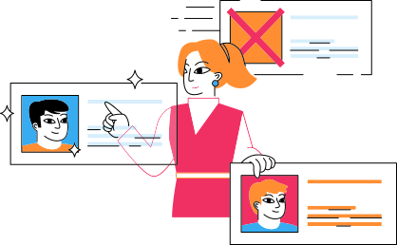


Red Social de Desarrolladores con Colaboraciones Técnicas
Esta plataforma no solo será un perfil profesional como opciones alternas, sino un espacio dinámico para colaboración entre desarrolladores, donde puedan encontrar ayuda en proyectos y mejorar su reputación técnica.
1. Perfil Profesional con Portafolio de Colaboraciones
No solo es un simple CV:
Los desarrolladores muestran sus habilidades en pruebas reales.
Cada usuario tiene un historial de contribuciones.
2. Verificación Automática de Skills:
Con base en las colaboraciones el sistema verifica automáticamente las empleadas en el proyecto.
El sistema otorga "Insignias de Especialista" conforme las contribuciones realizadas.

Slide 5




3. Colaboraciones Técnicas
Búsqueda de Especialistas en Base a Proyectos:
Filtrar expertos en áreas específicas.
Reputación basada en colaboraciones previas en la plataforma.
Solicitar ayuda en proyectos
Enviar solicitudes de colaboración a usuarios con habilidades específicas.
El experto recibe la notificación y puede aceptar la colaboración.
Sistema de Feedback y Valoración de Colaboraciones
Tras finalizar la colaboración, el dueño del proyecto califica la ayuda recibida.
Los desarrolladores ganan puntos de reputación que reflejan su experiencia real.
En su perfil aparecerán los "proyectos en los que ha colaborado", mejorando su credibilidad.

Slide 6



4. Match Inteligente para Crear Equipos de Desarrollo
Para los desarroladores con proyectos y sin equipos la plataforma puede sugiere a desarrolladores con skills complementarias.
Búsqueda por Tecnologías y Experiencia
Colaboradores con filtros avanzados:
Lenguajes de programación.
Experiencia en frameworks.
Tipo de colaboración.

Slide 7


5. Gamificación y Recompensas por Colaborar
Sistema de Niveles y Logros
Desarrolladores ganan XP y medallas por ayudar en proyectos reales.
Se pueden desbloquear rangos conforme su participación.
Historial de Contribuciones como Portafolio
"Sé usar Django"
Mostrar su historial con "5 proyectos en los que implementó Django".
Ranking de Expertos
Incentiva la participación y genera reputación profesional.

Slide 8



6. Monetización y Crecimiento del Proyecto
Opciones de Pago por Colaboraciones
Los desarrolladores pueden ofrecer ayuda gratuita o establecer tarifas por su colaboración en proyectos.
Se puede integrar un sistema de pagos dentro de la plataforma.
Empresas que Buscan Talento
Empresas pueden usar la plataforma para encontrar desarrolladores según sus colaboraciones y reputación técnica, en vez de solo mirar un CV.
Integración con Bootcamps y Cursos
La plataforma puede ofrecer desafíos de código y certificaciones en colaboración con bootcamps.

Slide 9



IMPORTANCIA
Primer acercamiento con la realidad
Según la Encuesta Nacional a Egresados (ENE) 2022, que reunió las respuestas de 11,173 graduados en México, el 48.9 % de los profesionistas señaló que su primer empleo no estaba relacionado con su área de estudio, mientras que el 39.8 % continuó trabajando en un puesto ajeno a su formación universitaria.
"El problema del estudiante es ingresar al mercado laboral y hacerlo en menos de un año, no enfrentarse a la falta de calidad en el pago del mismo y generar experiencias significativas de aprendizaje desde su actividad profesional", señala Anselmo Chávez Capó, profesor de la Licenciatura en Administración Financiera y Bursátil

Slide 10



IMPORTANCIA
Falta de experiencia en el mercado laboral
DESEMPLEO Y SUBEMPLEO
ALTA COMPETENCIA
PREFERENCIA POR EXPERIENCIA
FALTA DE CAPACITACIÓN
Se aceptan trabajos mal pagados o sin prestaciones, fuera de su área de formación, lo que limita su desarrollo profesional y económico.
Gran cantidad de egresados y la escasez de vacantes crea una competencia feroz, lo que hace difícil que consigan empleos relacionados con su carrera.
Las empresas contratan a candidatos con experiencia, lo que deja a los egresados sin oportunidades, ya que no pueden obtenerla sin un empleo.
Las empresas buscan habilidades prácticas específicas que los egresados no siempre adquieren en la universidad, lo que dificulta su inserción laboral.

Slide 11
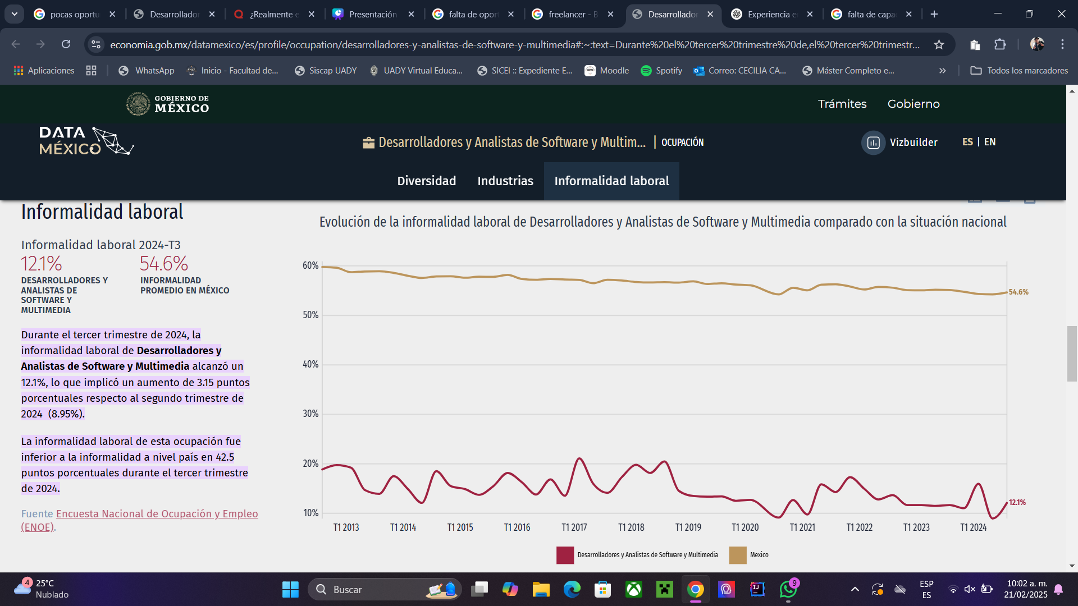
IMPORTANCIA

Slide 12




SOLUCIONES
SIMILARES
Encontramos 4 soluciones que se asemejan parcialmente al contexto de nuestro proyecto
GITHUB
LINKEDIN
FIVERR
STACK OVERFLOW
Permite compartir codigo, pero no tienen un sistema basado en colaboraciones específicas
Red profesional donde los desarrolladores pueden mostrar su experiencia. Pero no tiene integración de colaboración técnica directa en proyectos.
Enfoque en freelancers por cuotas, pero sin dinámica de reputación basada en proyectos previos
Plataforma de preguntas y respuestas, pero no facilita el trabajo colaborativo en proyectos

Slide 13
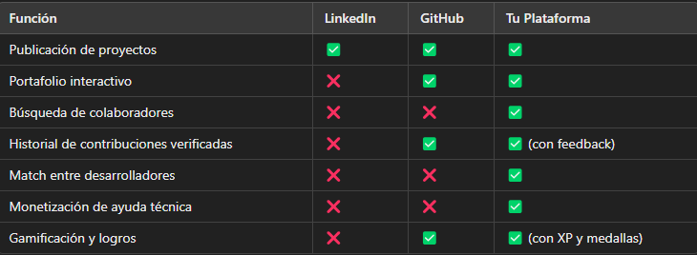
DIFERENCIACIÓN VS LINKEDIN Y GITHUB

Slide 14



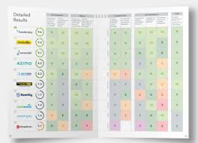
FUENTES DE INFORMACIÓN
ENCUESTAS
ENTREVISTAS
FOCUS GROUPS
PLATAFORMAS EXISTENTES
Diseño, distribución y análisis de respuestas
Selección de expertos y usuarios potenciales
Discusión estructurada con ingenieros de software
Comparación con plataformas similares

Slide 15
CRONOGRAMA
Actividad | Fecha de inicio | Fecha de fin | Responsables
T1 - Establecer metas y límites del proyecto | 19-03-25 | 21-03-25 | Cesar Miam, Cecilia Canul, Rodrigo Muñoz, Carlos Manzanero
T2 - Educación de requisitos | 22-03-25 | 23-03-25 | Cesar Miam, Cecilia Canul
T3 - Definición de requerimientos técnicos | 24-03-25 | 27-03-25 | Rodrigo Muñoz, Carlos Manzanero
T4 - Captura y evaluación de información | 24-03-25 | 25-03-25 | Cecilia Canul, Cesar Miam
T5 - Implementar herramientas para la recolección de datos | 25-03-25 | 30-03-25 | Carlos Manzanero, Rodrigo Muñoz
T6 - Recolectar datos de prueba | 26-03-25 | 30-03-25 | Cecilia Canul, Cesar Miam

Slide 16
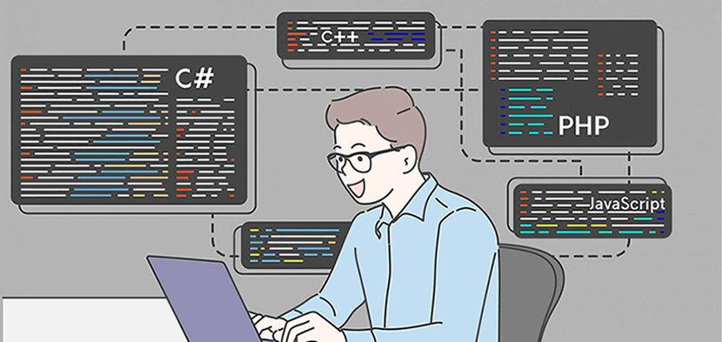
👥 1️⃣ Usuarios Primarios (Usuarios Activos)
Tipos de usuarios primarios:
Desarrolladores de software:
Publican sus proyectos, buscan colaboradores, reciben feedback.
Pueden ser freelancers, empleados de empresas, o simplemente entusiastas que quieren mejorar su portafolio.
Especialistas/Tutores Técnicos:
Ofrecen ayuda en proyectos específicos y ganan reputación.
Pueden ser expertos en bases de datos, seguridad, frontend, backend, etc.
Freelancers:
Buscan proyectos en los que colaborar y recibir compensación económica o reputacional.
Publican sus habilidades y servicios disponibles.

Slide 17
📌 Acciones clave de usuarios primarios:
✅ Publicar proyectos terminados o en desarrollo.
✅ Solicitar ayuda en áreas donde necesitan expertos.
✅ Colaborar en proyectos de otros y ganar puntos de reputación.
✅ Construir un historial real de experiencia basado en contribuciones.
✅ Participar en el sistema de gamificación (XP, logros, rankings)

Slide 18
Desarrollador de software (primario)
Edad: 23-40 años
Ocupación: Desarrollador, programador
Educación: Ingeniería de software, Ingeniería en computación, y afines
Experiencia: principiante-experto
Ubicación: México
Lenguajes de programación: Java, Python, C++
Área de desempeño: Desarrollo web, desarrollo móvil, ciberseguridad, desarrollo aplicaciones de escritorio
Entorno de desarrollo: VSCode, IntelliJ

Slide 19
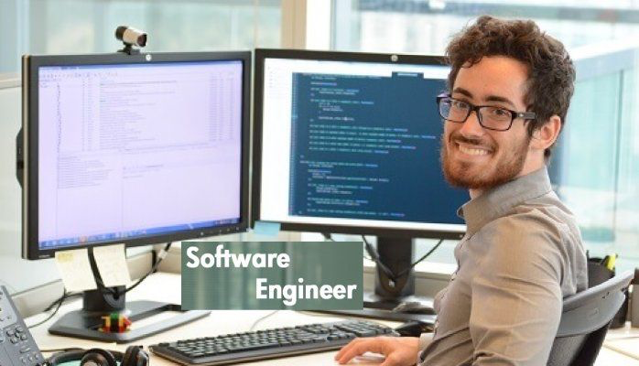
Persona Desarrollador
Tecnologías y Herramientas:
Lenguajes de programación: Java, Python, C++
Desarrollo web: React, Spring Boot, Django
Bases de Datos: PostgreSQL, Firebase
Entorno de desarrollo: VSCode, IntelliJ IDEA
Nombre: Andrés Ramírez
Edad: 28 años
Educación: Ingeniero en Computación
Ocupación: Desarrollador Full Stack
Experiencia: 4 años de experiencia en desarrollo web y aplicaciones móviles
Ubicación: Ciudad de México, trabaja de manera remota

Slide 20
Persona Desarrollador
Objetivos en la plataforma:
•Colaborar en proyectos de código abierto para mejorar su portafolio.
•Construir una red de contactos con otros desarrolladores.
•Obtener insignias y reconocimientos para validar sus habilidades.

Slide 21

Persona Desarrollador
Nombre: Paola Espinoza
Edad: 23 años
Educación: Ingeniera de software
Ocupación: Desarrolladora back-end Jr
Experiencia: ha trabajado 1 año y medio en el desarrollo de páginas web del lado del servidor. Enfatizando en las tecnologías Node.js, SQL, Value y Express. A pesar de ser recién egresada ella busca mejorar sus habilidades para el desarrollo de sus proyectos personales colaborando con otros desarrolladores; a su vez, consulta sus dudas a expertos en foros para optimizar y aplicar buenas prácticas.

Slide 22
Persona Desarrollador
Ubicación: Monterrey, Nuevo León. Actualmente reside en la colonia Valle Oriente y se encuentra trabajando de forma presencial.
Objetivos en la plataforma:
Mejorar su CV agregando a su portafolio los proyectos en los que colabore.
Interactuar de forma eficaz con desarrolladores expertos para la mejora de sus habilidades y el código de sus proyectos.
Formar un equipo de desarrollo en conjunto con otros desarrolladores para sus proyectos.

Slide 23
Especialistas/Tutores Técnicos
Edad: 26-40 años
Ocupación: Desarrollador, programador
Educación: Ingeniería de software, Ingeniería en computación o profesiones afines.
Experiencia: experto
Ubicación: México
Lenguajes de programación: Java, Python, PHP, JavaScript, Go, C, C++, entre otros.
Tecnologías: SQL, Oracle Database, AWS, MySQL, Node.js, Value, Angular, Spring Boot, PostgreSQL, React, etc.
Área de desempeño: Desarrollo web, desarrollo móvil, ciberseguridad, desarrollo aplicaciones de escritorio
Entorno de desarrollo: VSCode, IntelliJ, Jupyter Notebook, PyCharm, etc.

Slide 24

Persona especialista
Nombre: Daniel Medina
Edad: 32 años
Educación: Ingeniero en sistemas.
Ocupación: Desarrollador front-end.
Experiencia: ha trabajado 3 años de experiencia en desarrollo web tanto back-end como front-end. Posteriormente decidió especializarse en el desarrollo visual y el diseño de las paginas web. Actualmente lleva 8 años trabajando como desarrollador senior front-end y brinda asesoría gratuita cuando dispone de tiempo libre a los nuevos desarrolladores en foros de ayuda.

Slide 25
Persona especialista
Ubicación: Guadalajara, actualmente viviendo en la colonia Oblatos y trabajando de forma remota.
Objetivos en la plataforma:
Incrementar su red de colaboradores participando activamente en proyectos
Mejorar sus conocimientos y adquirir nuevas habilidades.
Brindar mentoría y asesoría en el desarrollo de proyectos web a los nuevos desarrolladores.

Slide 26
CASOS DE USO REALES

Slide 27

Perfil: Osmar Rodríguez
Edad: 40 años
Ocupación: Es graduado en administración de empresas. Es dueño de una pequeña empresa de productos ecológicos y actualmente trabaja de medio tiempo para tener un sustento y ayudarse en su empresa personal en lo que esta se estabiliza.
Características:
Maneja herramientas visuales como Canva y Wix, pero no sabe programar y prefiere que el diseño de la web sea hecho de forma correcta y no experimentar.
Tiene poco tiempo para aprender herramientas complejas y prefiere soluciones prácticas que pueda gestionar fácilmente.
Al tener poco tiempo su empresa, este no tiene los fondos necesarios que piden las corporaciones reconocidas.

Slide 28
ESCENARIO 1
Busca mejorar la cantidad de ventas y alcance que tiene su negocio. Para esto busca digitalizar su negocio para mejorar ventas.
Que necesita
Desea que su página web sea el principal canal para que sus clientes conozcan su empresa y sus productos ecológicos. Aspira a un diseño moderno y atractivo que refleje los valores sostenibles de su marca. En la página, espera incluir: inicio de sesión, página de inicio, catálogo de productos, carrito de compras, formulario de contacto, blog, diseño adaptable a móviles, panel de control sencillo.
Como lo ayuda la plataforma
Desea que su página web sea el principal canal para que sus clientes conozcan su empresa y sus productos ecológicos. Aspira a un diseño moderno y atractivo que refleje los valores sostenibles de su marca. En la página, espera incluir: inicio de sesión, página de inicio, catálogo de productos, carrito de compras, formulario de contacto, blog, diseño adaptable a móviles, panel de control sencillo.

Slide 29
ESCENARIO 2
El usuario sube un nuevo proyecto a su perfil y lo comparte para que nuevos colaboradores con habilidades especificas deseadas puedan colaborar en el
Que necesita
Desea que su página web sea el principal canal para que sus clientes conozcan su empresa y sus productos ecológicos. Aspira a un diseño moderno y atractivo que refleje los valores sostenibles de su marca. En la página, espera incluir: inicio de sesión, página de inicio, catálogo de productos, carrito de compras, formulario de contacto, blog, diseño adaptable a móviles, panel de control sencillo.
Como lo ayuda la plataforma
Desea que su página web sea el principal canal para que sus clientes conozcan su empresa y sus productos ecológicos. Aspira a un diseño moderno y atractivo que refleje los valores sostenibles de su marca. En la página, espera incluir: inicio de sesión, página de inicio, catálogo de productos, carrito de compras, formulario de contacto, blog, diseño adaptable a móviles, panel de control sencillo.

Slide 30
Requerimientos de Usuario
👥Usuarios Primarios (Desarrolladores, Freelancers, Ingenieros de Software)
Como desarrollador, poder publicar mis proyectos para que otros programadores puedan darme retroalimentación y/o colaborar conmigo.
Como freelancer, poder buscar oportunidades de colaboración en proyectos basadas en mi stack tecnológico.
Como desarrollador con poca experiencia, poder participar en proyectos pequeños para mejorar mis habilidades y construir mi reputación técnica.
Como usuario, poder ver el perfil técnico de otros programadores con su historial de contribuciones y validaciones.

Slide 31
Requerimientos de Usuario
👥 Usuarios Secundarios (Reclutadores, Empresas, Startups)
Como reclutador, poder buscar desarrolladores con experiencia validada en tecnologías específicas para evaluar candidatos reales.
Como empresa, poder publicar oportunidades de empleo y recibir postulaciones solo de desarrolladores con experiencia comprobada en proyectos.
Como líder de un startup, poder formar un equipo técnico filtrando por habilidades y experiencia.
👥 Usuarios Terciarios (Universidades, Bootcamps, Investigadores de Mercado Tech)
Como universidad/bootcamp, poder monitorear la evolución de mis egresados en proyectos reales.
Como analista de mercado tech, poder visualizar datos sobre tecnologías en tendencia en la plataforma.

Slide 32
Requerimientos Funcionales
🎯 Publicaciones y Colaboraciones:
✅ El sistema debe permitir a los usuarios crear y compartir publicaciones de sus proyectos con imágenes, código embebido y descripciones.
✅ El sistema debe permitir a los usuarios enviar solicitudes de colaboración a otros programadores basadas en sus habilidades.
✅ El sistema debe ofrecer un sistema de comentarios y feedback en las publicaciones de proyectos.
🔍 Búsqueda y Filtrado de Talento:
✅ El sistema debe permitir buscar programadores por tecnologías, experiencia y reputación.
✅ El sistema debe ofrecer recomendaciones automáticas de colaboradores según el stack del usuario.
✅ El sistema debe incluir un sistema de validación de experiencia, basado en proyectos colaborativos y feedback recibido.

Slide 33
Requerimientos Funcionales
🏆 Reputación y Validación Técnica:
✅ El sistema debe permitir otorgar validaciones de habilidades según la calidad de las contribuciones en proyectos.
✅ El sistema debe generar un historial de contribuciones verificadas en cada perfil.
✅ El sistema debe incluir un ranking de programadores, basado en experiencia real y colaboraciones exitosas.
💰 Monetización y Freelancing:
✅ El sistema debe permitir colaboraciones gratuitas y pagadas, con un sistema de escrow (pago seguro).
✅ El sistema debe ofrecer planes premium para mayor visibilidad dentro de la plataforma.
✅ El sistema debe permitir a las empresas pagar por acceso a filtros avanzados y perfiles destacados.

Slide 34
Requerimientos No Funcionales
🔐 Seguridad y Privacidad:
✅ El sistema debe proteger la información de los usuarios con cifrado en bases de datos.
✅ La plataforma debe cumplir con regulaciones de privacidad como GDPR (si en el futuro se expande globalmente).
✅ Debe existir autenticación segura, permitiendo login con GitHub, Google y correo electrónico.
⚡ Rendimiento y Escalabilidad:
✅ La plataforma debe ser rápida, con tiempos de carga menores a 2 segundos en cada acción.
✅ Debe estar diseñada para soportar miles de usuarios concurrentes, usando tecnologías escalables como Firebase o servidores en la nube.
✅ El sistema debe ser responsivo, funcionando en dispositivos móviles y escritorio sin problemas.

Slide 35
Requerimientos No Funcionales
🎨 Usabilidad y Experiencia de Usuario (UX/UI):
✅ La interfaz debe ser intuitiva y fácil de usar, con navegación clara y opciones accesibles.
✅ El sistema debe incluir modo oscuro y personalización de la interfaz.
✅ Debe haber una opción de accesibilidad para personas con discapacidad visual (modo de alto contraste y lector de pantalla compatible).

Slide 36

REFERENCIAS
Hernández, D. (2023, 9 de agosto). Recién egresados se enfrentan al desempleo, salarios bajos y poca oferta laboral en sus áreas. El Sol de Puebla. https://oem.com.mx/elsoldepuebla/local/recien-egresados-se-enfrentan-al-desempleo-salarios-bajos-y-poca-oferta-laboral-en-sus-areas-19594319
González, I. E. (2018). La realidad de los egresados de ingeniería en sistemas de la información y computación y su inserción laboral [Tesis de grado]. Universidad Empresarial Siglo 21. https://repositorio.21.edu.ar/bitstream/handle/ues21/16434/GONZALEZ%20ISMAEL%20EZEQUIEL.pdf?sequence=1&isAllowed=y
López Ramírez, V. M., Sánchez Nájera, S. A., & González Olmos, C. (2021). Dificultad de empleo a jóvenes egresados sin experiencia. Revista Electrónica de Humanidades, 25, 1-9. https://revistaelectronica-ipn.org/ResourcesFiles/Contenido/26/HUMANIDADES_26_001009.pdf

